Slide 1
Mall och skrivinstruktion för patienternas nulägesbeskrivning (patientresa)

Slide 2
Introduktion
Detta dokument är ett stöd i framtagande av en nulägesbeskrivning, en grafisk illustration av patienters erfarenheter i vårdförloppet (en sk patientresa). Nulägesbeskrivningen ska spegla patienternas dagsläge (inte önskat läge) och identifiera utmaningarna som de har i hälso- och sjukvården och i vardagen. I vårdförloppet ska det gå en röd tråd mellan utmaningarna som patienterna beskriver och vårdförloppets mål och indikatorer.
Alla arbetsgrupper som utarbetar vårdförlopp ska ta fram en nulägesbeskrivning. För övriga arbetsgrupper är det valfritt.
Att tänka på under utformning
Utforma nulägesbeskrivningen tillsammans med patient- och närståendeföreträdare. Om ni inte har patientföreträdare i arbetsgruppen, finns andra sätt att ta tillvara patienters erfarenheter. Som stöd kan ”Underlag för att ta tillvara patienters erfarenheter” som finns i Huvudprocessen användas.
Gör beskrivningen enkel och lättöverskådlig. Formulera den ur patientens perspektiv. Använd gärna patientföreträdarnas egna ord. Begränsa antalet utmaningar och lyft fram de mest centrala.
Layouten anpassas utifrån aktuellt hälsotillstånd. I mallen finns två exempel på hur det kan göras.
Stödfunktionen vid SKR kan bistå i arbetet, vid frågor går det bra att höra av sig via kunskapsstyrning-vard@skr.se
Nulägesbeskrivningen är indelad i fyra kolumner.
Kolumn ett beskriver känslor och erfarenheter som patienterna berättar att de vanligtvis är med om.
Kolumn två beskriver aktiviteter och åtgärder som patienten gör.
Kolumn tre anger kort aktiviteter och åtgärder som hälso- och sjukvården gör.
Kolumn fyra redovisar, utifrån patienternas perspektiv, de huvudsakliga utmaningarna som patienterna berättar om.
Sammanfattningsvis ska de tre första kolumnerna ge läsaren en bakgrundsförståelse för utmaningarna som lyfts fram i kolumn fyra.
Att lägga in nulägesbeskrivningen i Wordmallen
Tänk på att bilden ska klippas in i så hög upplösning som möjligt. Detta görs genom att:
Markera alla element på PowerPointsidan.
Högerklicka och välj ”kopiera” (eller kortkommando Ctrl + C).
Gå till Word-dokumentet och högerklicka och välj ”klistra in special” och välj ”klistra in som bild” (B).

Slide 3
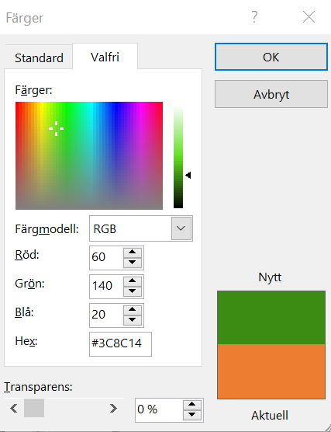
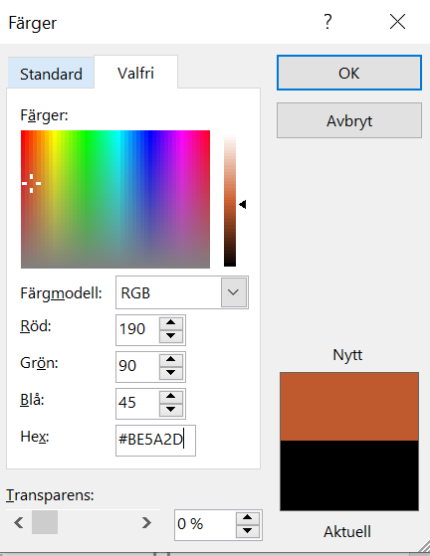
Beskrivning av innehåll och placering i mallen samt val av färgkoder
Färg och stil på text | Innebörd | Placering
Orange eller grön textfärg (se förtydligande nedan angående färgkodning) | Känslor och erfarenheter som patienterna berättar att de vanligtvis är med om Orange textfärg = negativa känslor och erfarenheter Grön textfärg = positiva känslor och erfarenheter | Kolumn 1
Svart textfärg | Aktiviteter och åtgärder som patienten gör | Kolumn 2
Svart textfärg | Aktiviteter och åtgärder som hälso- och sjukvården gör | Kolumn 3
Svart textfärg fet stil | Huvudsakliga utmaningar ur patienternas perspektiv | Kolumn 4
Nedanstående färgkoder ska användas i den färgade texten i kolumn ett för att uppfylla tillgänglighetskrav. Kodningen hittas enklast genom att gå in på teckenfärg-> fler färger-> valfri.
Grön: 60, 140, 20
Orange: 190, 90, 45

Slide 4
Erfarenheter och utmaningar för patienter med [XXX]
[FAS 1 t.ex. HEMMET]
[Patientens aktiviteter och åtgärder]
[Hälso- och sjukvårdens aktiviteter och åtgärder]
Utmaning 1: [ex Otillräcklig kunskap om hälsotillståndet…]
…
Utmaning 2: [ex Bristande möjlighet till delaktighet och medverkan…]
…
Utmaning 3: xx
…
Utmaning 4: xx
…
[Känsla eller erfarenhet]
Söker på Internet
[Oro]
Pratar med närstående
Nulägesbeskrivningen kan delas in i olika faser, se exempel. Faserna behöver inte ange var vården sker (som i exemplet), det centrala är att faserna är relevanta för hälsotillståndet.
Om det är vanligt att delar av patientgruppen ”hoppar över” eller ”rör sig till ett tidigare steg” kan streckade pilar användas – se förslag.
Kontaktar sjukvårds-rådgivningen
[FAS 2 t.ex. PRIMÄRVÅRDEN]
[Smärta]
[Uppsöker vårdcentral]
[Skickar remiss…]
[Tar del av diagnos…]
[Ställer diagnos med hjälp av…]
[Får remiss för…]
[Erbjuder patienten…]
[Besöker…]
[Informerar patienten…]
[Genomför behandling]
[Rädsla]
[Uppsöker...]
[En del upplever…]
[Får remiss för vidare utredning av…]
[FAS 3 t.ex. SPECIALISERAD VÅRD]
[Trygghet]
[Besöker…]
[Erbjuder vid behov patienten att genomgå…]
[Deltar i bedömning av…]
[Genomgår…]
[Genomför egenvård]

Slide 5
Erfarenheter och utmaningar för patienter med [XXX]
[FAS 1 t.ex. HEMMET]
[Patientens aktiviteter och åtgärder]
[Hälso- och sjukvårdens åtgärder]
[Känsla eller erfarenhet]
Utmaning 1: [ex Långa väntetider till behandling…]
…
Utmaning 2: [ex Bristande samordning…]
…
Utmaning 3: xx
…
Utmaning 4: xx
…
Söker på Internet
[Oro]
Pratar med närstående
Nulägesbeskrivningen kan delas in i olika faser, se exempel. Faserna behöver inte ange var vården sker (som i exemplet), det centrala är att faserna är relevanta för hälsotillståndet.
Om en stor del av patientresan är cirkulär, det vill säga upprepar sig exempelvis vid ett kroniskt tillstånd, kan en ellips läggas in. Ellipsen kan dras ut till önskad längd. Streckad linje används när inte samtliga patienter följer förloppet.
Kontaktar sjukvårds-rådgivningen
[FAS 2 t.ex. PRIMÄRVÅRDEN]
[Uppsöker vårdcentral]
[Skickar remiss…]
[Tar del av diagnos…]
[Ställer diagnos med hjälp av…]
[Oro]
[Deltar i utbildning…]
[Erbjuder patienten…]
[…]
[Medverkar i vårdplanering…]
[Genomför…]
[Delaktighet]
[…]
[En del upplever…]
[Får remiss för…]
[FAS 3 t.ex. SPECIALISERAD VÅRD]
[Besöker…]
[Erbjuder vid behov patienten att genomgå…]
[Trygghet]
[Delar i bedömning av…]
[Genomgår…]
[Genomför egenvård och återgår till hemmet, primärvård…]

Slide 6
Symboler
I illustrationen används symboler. Nedan finns exempel.
Ni kan lägga in nya symboler genom att klicka på fliken ”Infoga” i Powerpoint-> välj ”Ikoner” och sök på det ord som bäst beskriver det som eftersöks.
Exempel på symboler som kan kopieras och användas
Exempel på grupper av symboler

